Slide 1
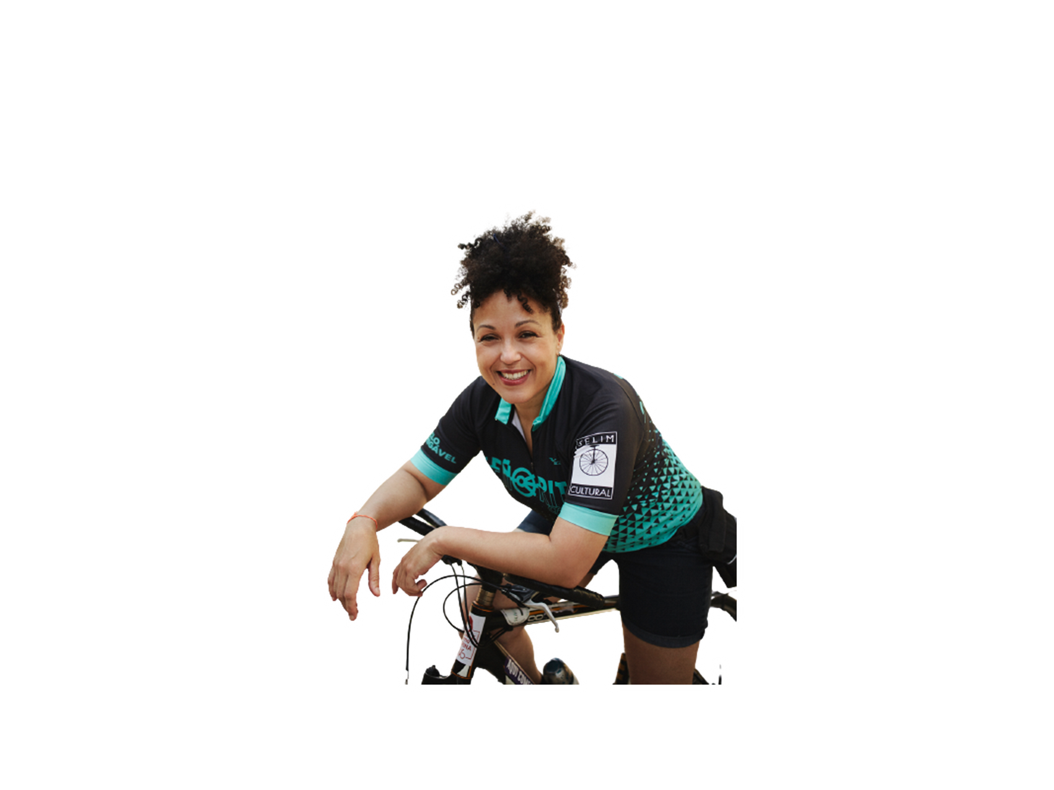
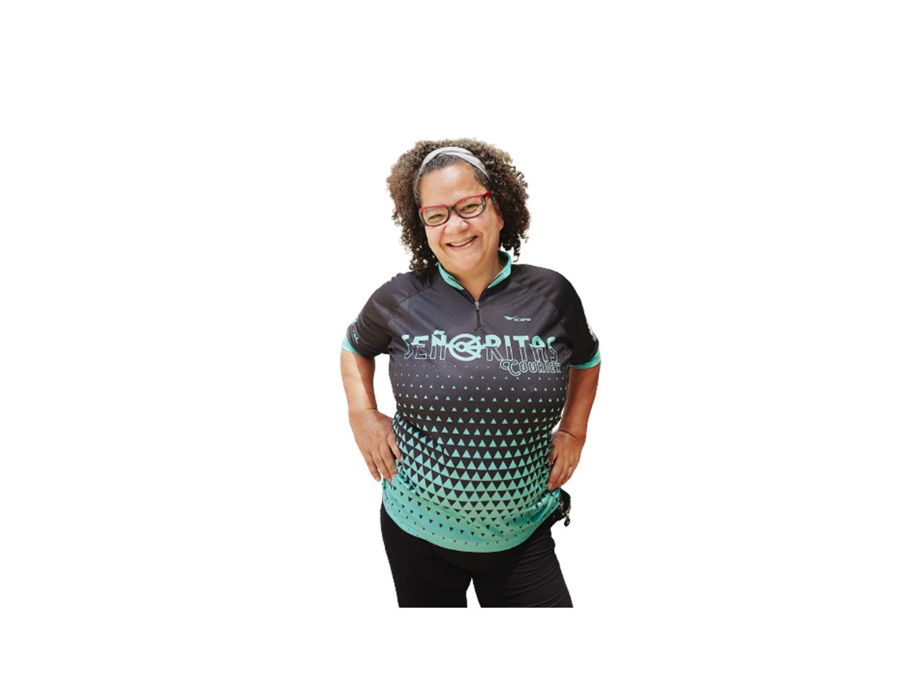
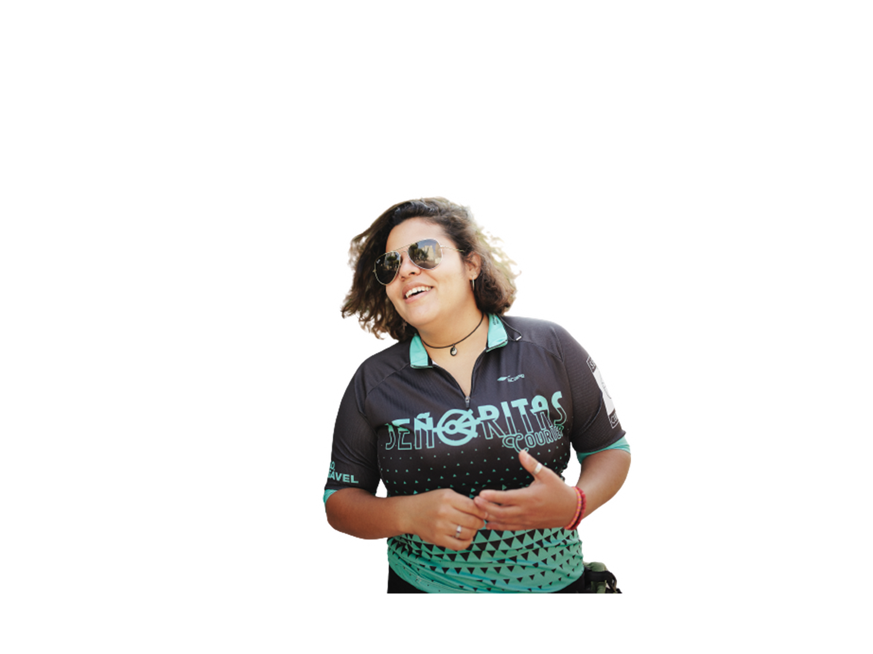
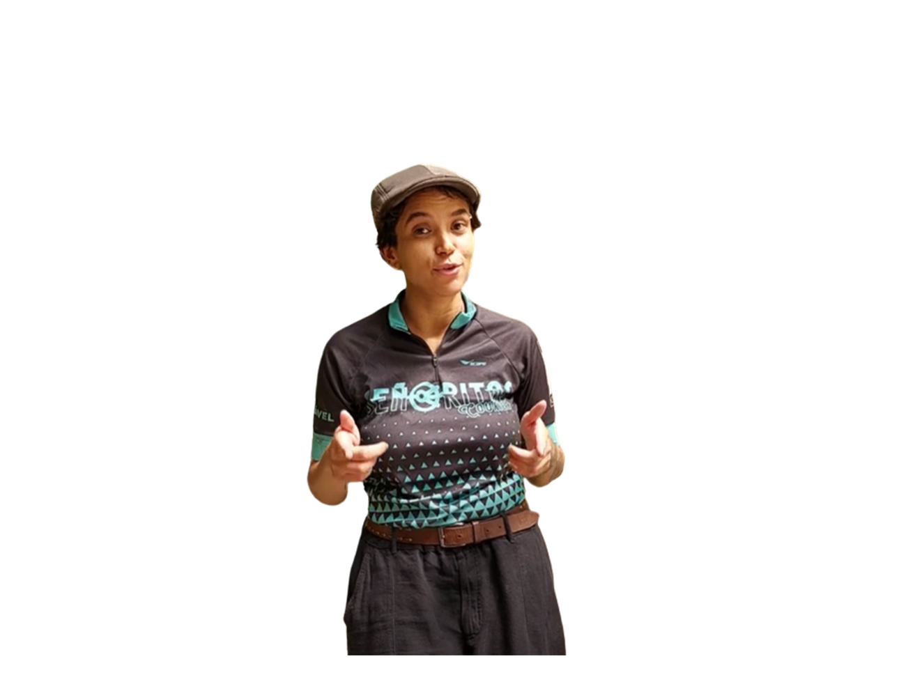
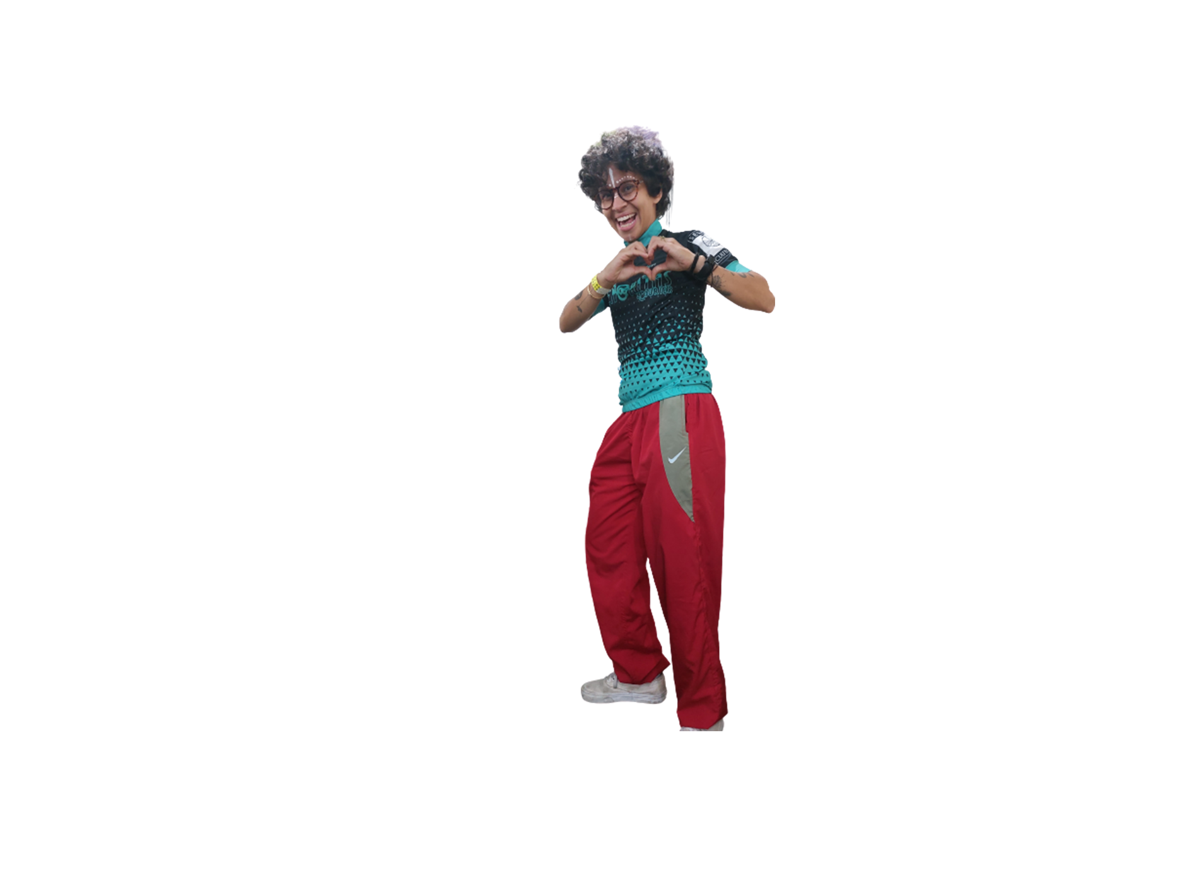
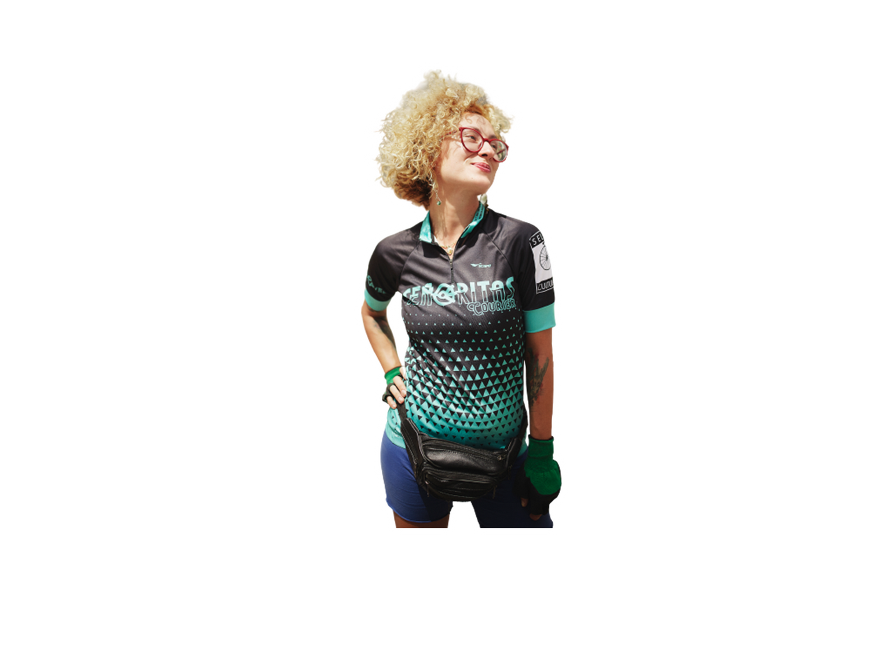

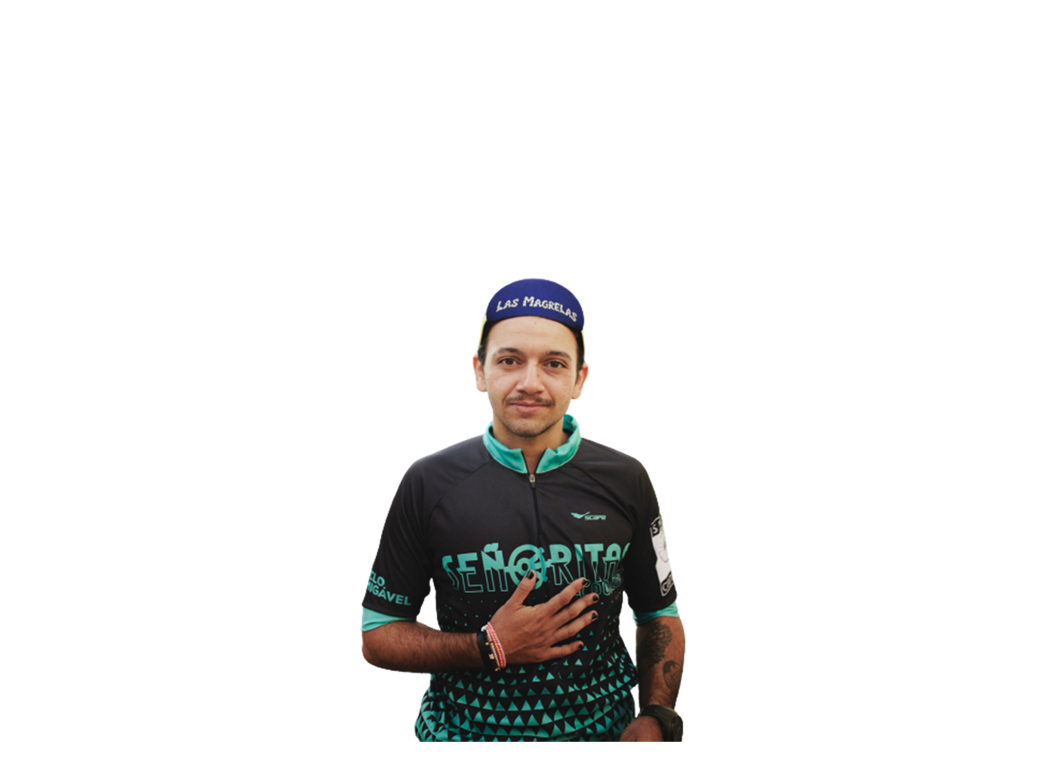
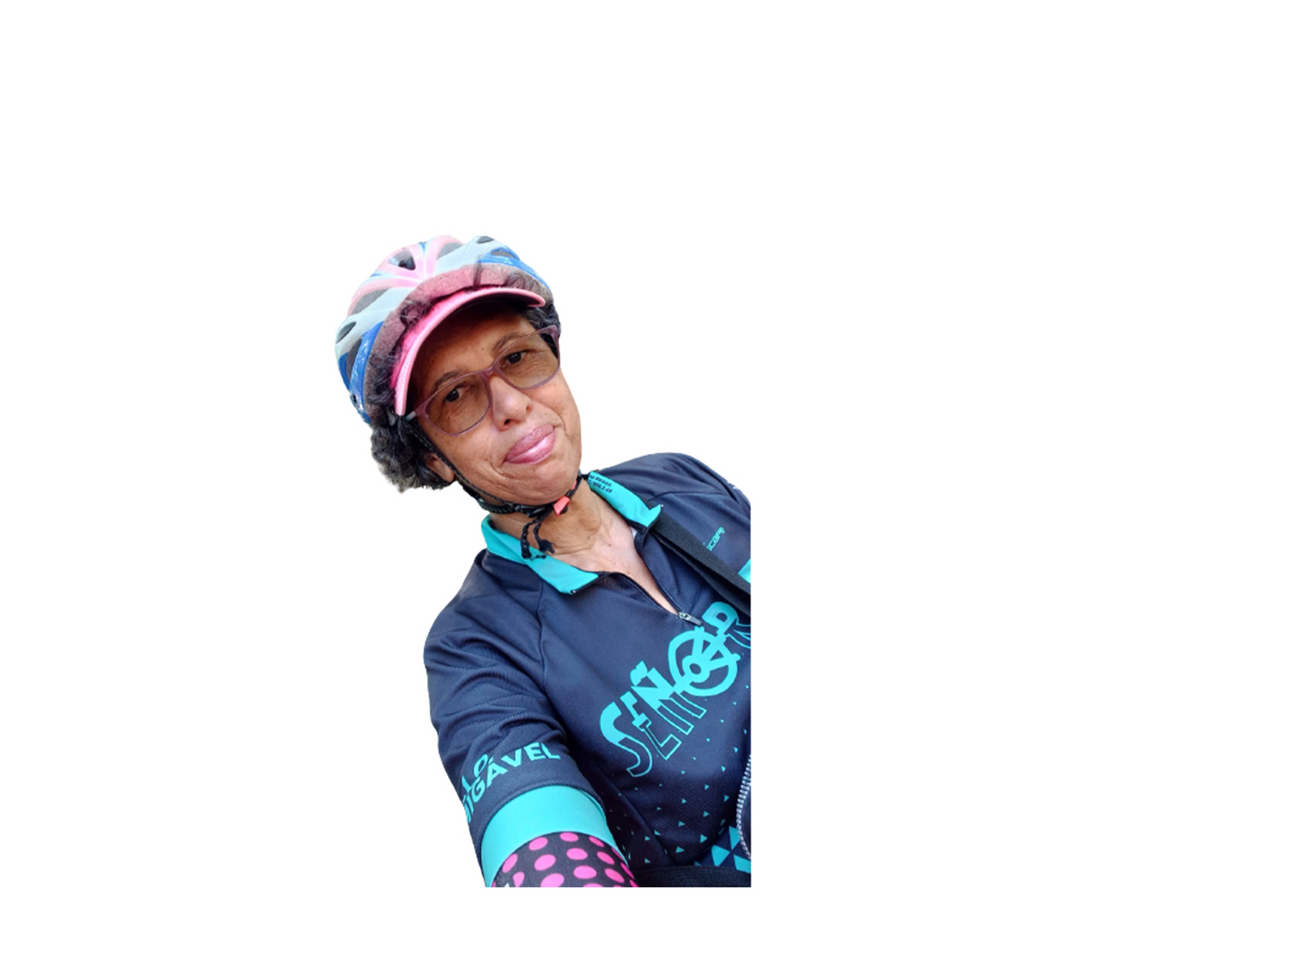
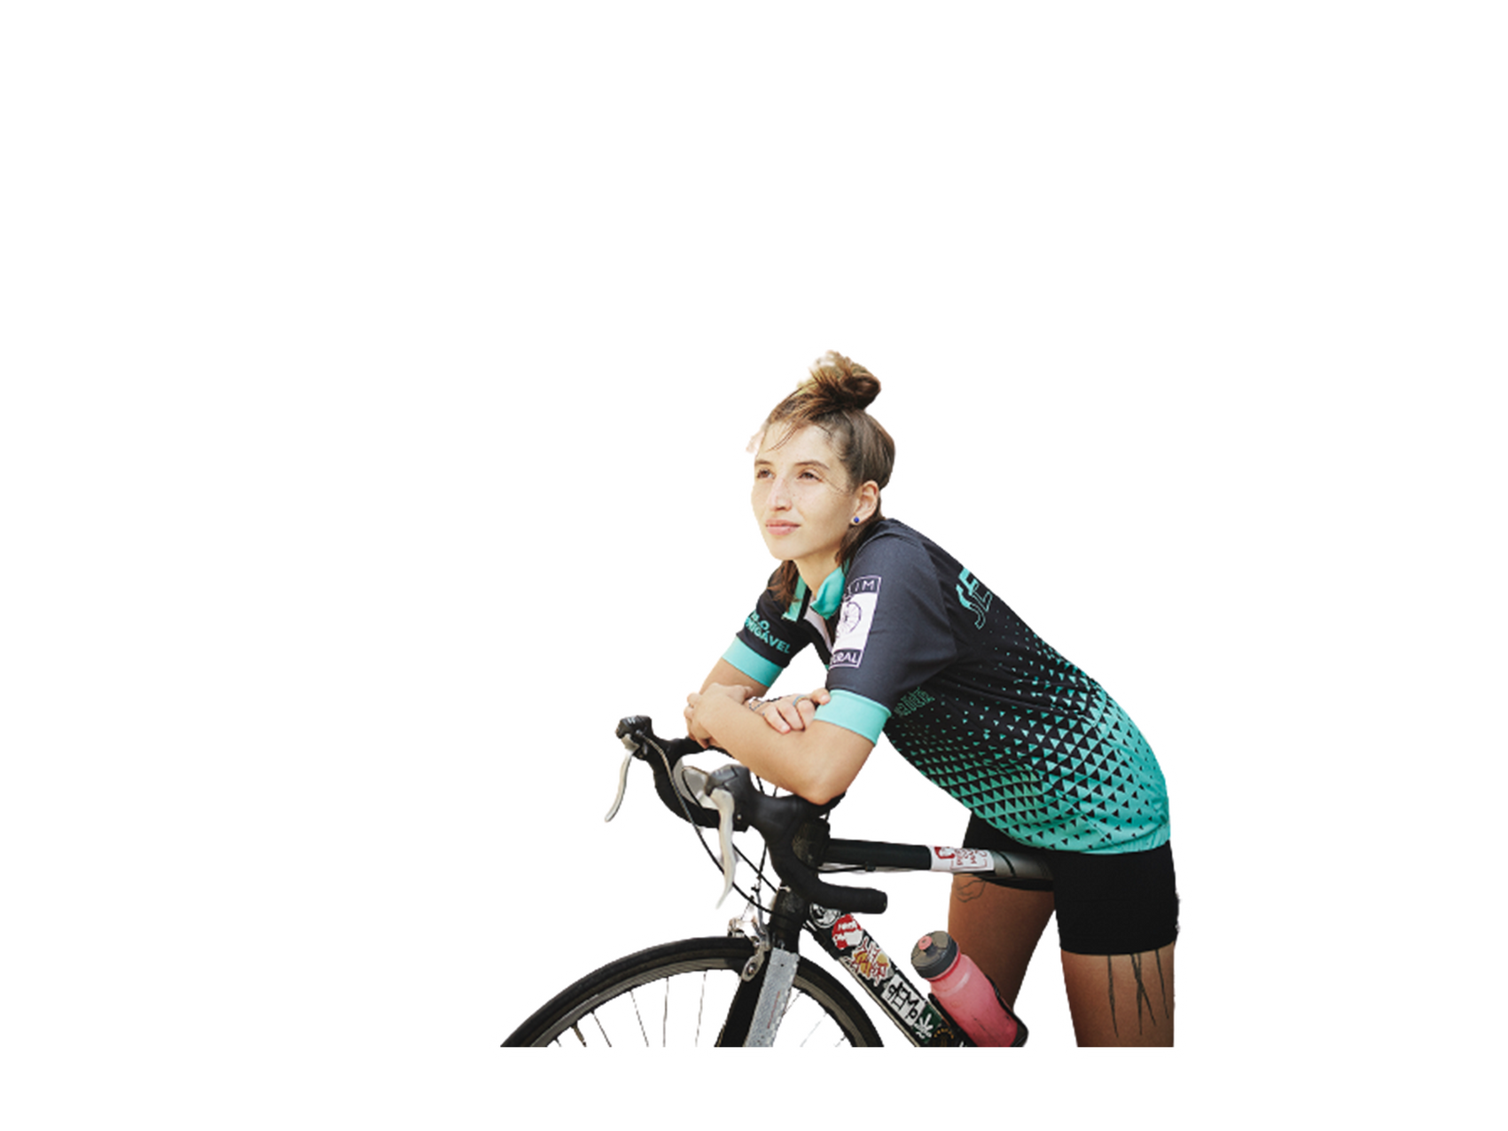

Slide 2
EM dezembro de 2022 iniciamos o desenvolvimento da plataforma cooperativista com apoio do NÚCLEO DE TECNOLOGIA DO MTST E DA UNIVERSIDADE DE CAMPINAS. SÃO OBJETIVOS almejados o letramento digital e o desenvolvimento em linguagem de programação, uma vez que entendemos que este é o caminho para gerirmos nossa própria plataforma, com desenvolvimento de algoritmo próprio, que prioriza condições decentes de trabalho.

Slide 3
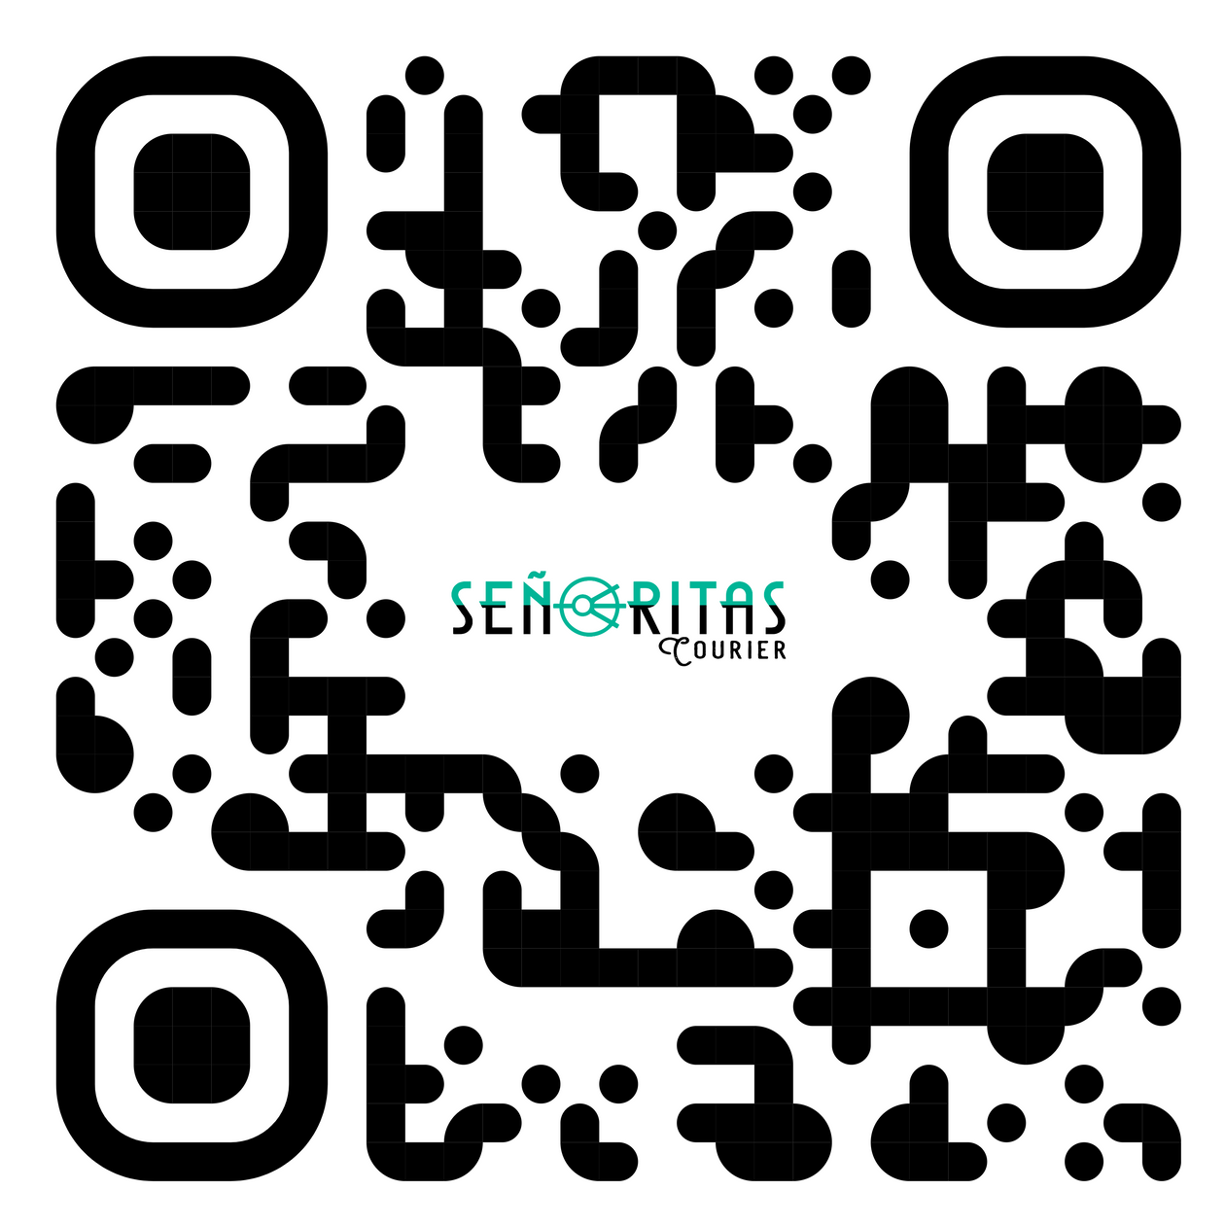
• senoritas.courier@gmail.com •
• @senoritas_courier •

Slide 4


